Slide 1
Прогнозирование и анализ оттока пользователей по сообщениям в соцсети
«НАЦИОНАЛЬНЫЙ ИССЛЕДОВАТЕЛЬСКИЙ УНИВЕРСИТЕТ
«ВЫСШАЯ ШКОЛА ЭКОНОМИКИ»
ИТОГОВАЯ АТТЕСТАЦИОННАЯ РАБОТА
Выполнил:
Крылов Сергей
Руководитель:
Селезнев Артем

Slide 2










Актуальность
Реакция в Twitter
Клиент
API Twitter
Сбор данных
Анализ данных
Предсказание оттока
Оператор связи

Slide 3






Алгоритм работы
Получение данных
Exploratory Data Analysis
Создание фичей
Кластеризация
Rule-based approach
Классификация

Slide 4
Получение данных
Получение данных | EDA | Создание фичей | Кластеризация | Rule-based approach | Классификация

Slide 5
Получение данных | EDA | Создание фичей | Кластеризация | Rule-based approach | Классификация
Twitter API
Request
Dataframe
tweepy.OAuthHandler(tokens)
set_access_token
tweepy.API(auth)
tweepy.Cursor(api.search, q=searchString, lang='en’)
Date: 12.04 – 18.04.21 ; df.shape :(2800,4)
 | screen_name | date_time | location | text
0 | TheSkubis | 2021-03-30 23:59:19 | Pennsylvania, USA | @VerizonSupport I have issues with closed capt...
1 | VerizonSupport | 2021-03-30 23:56:55 |  | @_carolinek This could be due to regional rest...
2 | VerizonSupport | 2021-03-30 23:55:30 |  | @tvmurray We'll be happy to help with anything...

Slide 6
Exploratory Data Analysis
Получение данных | EDA | Создание фичей | Кластеризация | Rule-based approach | Классификация

Slide 7





Получение данных | EDA | Создание фичей | Кластеризация | Rule-based approach | Классификация
ExploratoryDataAnalysis
сегменты
частоты
сентименты
preprocessing
df.describe
время
топики

Slide 8
Получение данных | EDA | Создание фичей | Кластеризация | Rule-based approach | Классификация
preprocessing
stop-words
@ #
http.
токены
лемматизация
N-grams
Preprocessing

Slide 9
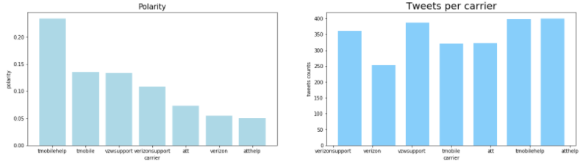
Получение данных | EDA | Создание фичей | Кластеризация | Rule-based approach | Классификация
Сегменты

Slide 10
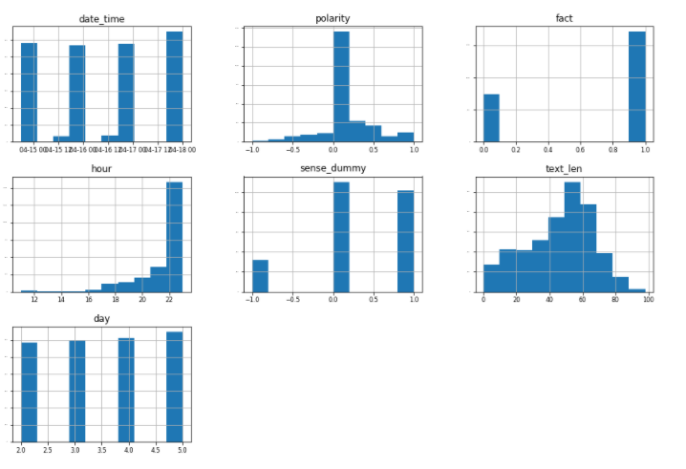
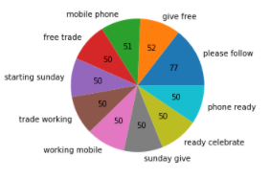
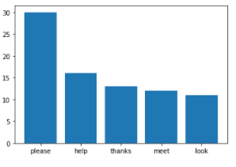
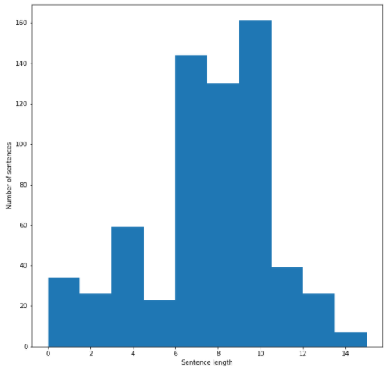
Получение данных | EDA | Создание фичей | Кластеризация | Rule-based approach | Классификация
df.describe

Slide 11
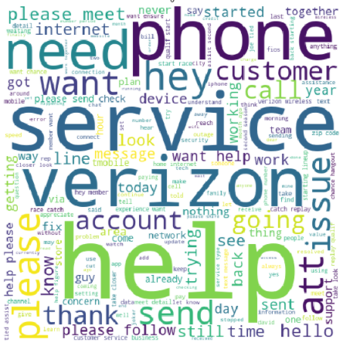

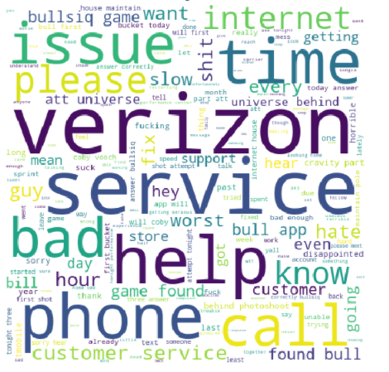



Получение данных | EDA | Создание фичей | Кластеризация | Rule-based approach | Классификация
Анализ частот слов по сентиментам

Slide 12
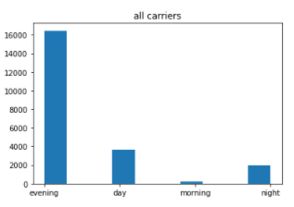
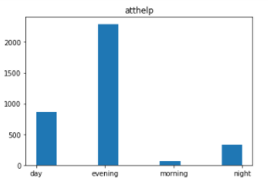
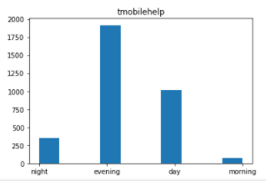
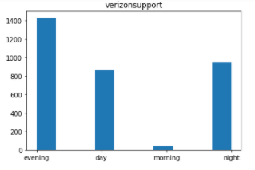
Получение данных | EDA | Создание фичей | Кластеризация | Rule-based approach | Классификация
Время

Slide 13
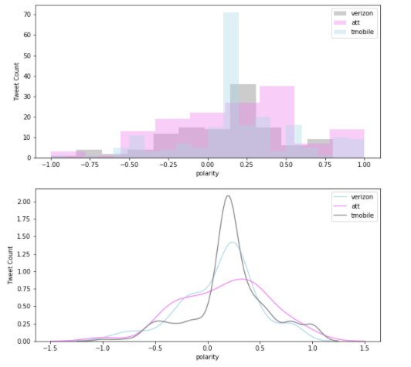
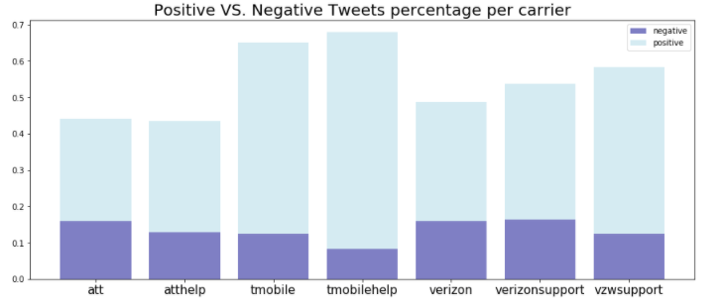
Получение данных | EDA | Создание фичей | Кластеризация | Rule-based approach | Классификация
Сентименты

Slide 14
Получение данных | EDA | Создание фичей | Кластеризация | Rule-based approach | Классификация
Топики
 | Топик |  | Топик
1 | help get got keep team verizon full per pas attempt | 11 | check device get new hour call detail data pay wireless
2 | help cut time great get funny number given experiencing thanks | 12 | want make sure experience service need help fuck getting sorry
3 | wireless verizon need best direct way get feel please work | 13 | phone know verizon around hanging minute anyone spare internet let
4 | using customer account hear app true tvision try need att | 14 | verizon thank great live fios lost service hear att home
5 | sent thanks told elc hey would keep needed tried order | 15 | would love please look team meet back help get follow
6 | help send month want take look code zip detail please | 16 | tweet prank every tap year donating time verizon customer million
7 | need give service classroom get hello please type work today | 17 | please verizon hello could one get send customer issue use
8 | account month vacation billed suspension verizon att reaching call since | 18 | guy day supposed verizon back say long sprint past ordered
9 | customer internet please thanks service working local victim tornado provider | 19 | help always family happy service love card ever fios still
10 | help please happy send jersey follow detail today assist look | 20 | auto get cut said like thank maybe hold paying hell

Slide 15
Создание фичей
Получение данных | EDA | Создание фичей | Кластеризация | Rule-based approach | Классификация

Slide 16


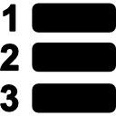



Получение данных | EDA | Создание фичей | Кластеризация | Rule-based approach | Классификация
TF-IDF
location_proba
topic
Отбор топ-80%
Вероятность города
Номер топика из topic_modeling
длина
текста
время
RFM-analysis
fact
Применение sin/cos трансформации
Проекция RFM на Recency, frequency, polarity
Textblob. subjectivity

Slide 17
Кластеризация
Получение данных | EDA | Создание фичей | Кластеризация | Rule-based approach | Классификация

Slide 18
Получение данных | EDA | Создание фичей | Кластеризация | Rule-based approach | Классификация
 | silhouette | roc_auc | accuracy
euclidean_churn | 0.53 | 0.57 | 0. 63
chebyshev_churn | -0.36 | 0.5 | 0.97
sqeuclidean_churn | 0.72 | 0.57 | 0.63
Сравнение с наивным прогнозом
(churn = 1 if polarity < 0.5)

Slide 19
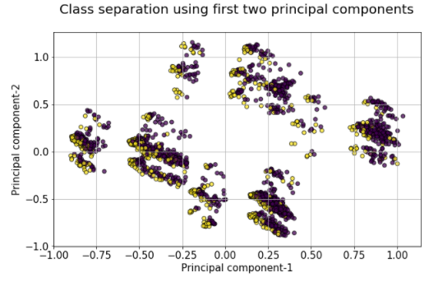
Получение данных | EDA | Создание фичей | Кластеризация | Rule-based approach | Классификация
0 – 1321
1 - 732

Slide 20
Ruled-based approach
Получение данных | EDA | Создание фичей | Кластеризация | Rule-based approach | Классификация

Slide 21
Получение данных | EDA | Создание фичей | Кластеризация | Rule-based approach | Классификация
Rule |  | churny words | churny reasons
‘from’ | -0.8 | switch , transfer | service, better, experts, disney
‘to’ | +0.8 | free, come | network, wifi, price, tower, coverage
‘with’ | +0.5 | come, change | family, horrible, awfull, slow, free of charge
‘like’ | +0.5 | leave, stay | worst, worse, bad, price, money
‘Disney’ & ‘Verizon’ | +0.5 | welcome, goodbye | can\'t stand, promise
sentiment | Count(carrier) x polarity
score < 0 | Отток_от.append(оператор)
Score > 0 | Отток_к.append(оператор)

Slide 22
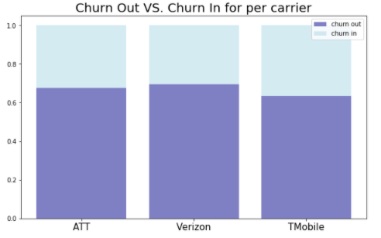
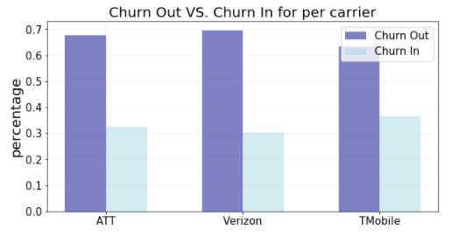
Получение данных | EDA | Создание фичей | Кластеризация | Rule-based approach | Классификация

Slide 23

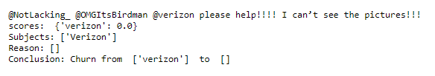
Получение данных | EDA | Создание фичей | Кластеризация | Rule-based approach | Классификация
Хороший пример
Пример не очень

Slide 24
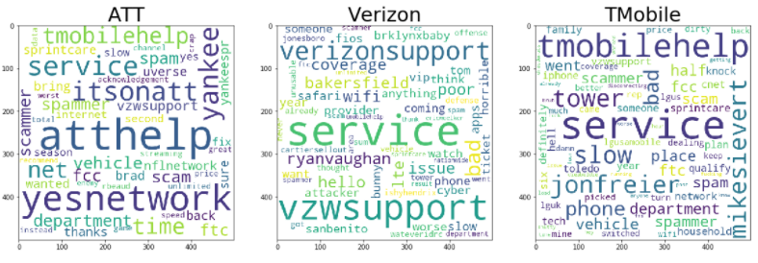
Получение данных | EDA | Создание фичей | Кластеризация | Rule-based approach | Классификация
Облако слов причин оттока

Slide 25
Классификация
Получение данных | EDA | Создание фичей | Кластеризация | Rule-based approach | Классификация

Slide 26
Получение данных | EDA | Создание фичей | Кластеризация | Rule-based approach | Классификация
model | roc_auc
Naïve Bayes | 0.53
Logistic regression | 0.75
LogRegression + grid_search | 0.79
LogRegression + MinMaxScaler | 0.79
LogRegression + grid_search + MinMaxScaler | 0.81
Decision Tree | 0.82
LightGBM | 0.86

Slide 27
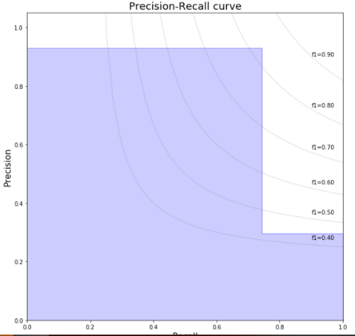
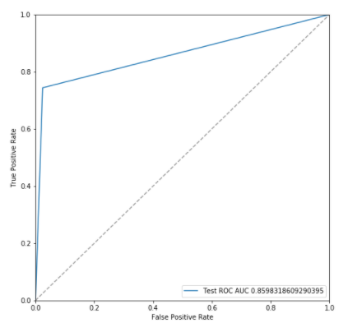
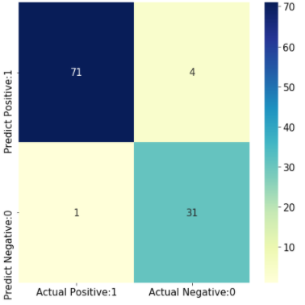
Получение данных | EDA | Создание фичей | Кластеризация | Rule-based approach | Классификация
LightGBM

Slide 28
cпасибо за внимание!

